Slide 1


Pembangunan Aplikasi Virtual Asisten Untuk Media Informasi Perguruan Tinggi Menggunakan Line Chatbot di Kota Bandung
Seminar Skripsi
Reviewer
Pembimbing
Dedeng Hirawan S.Kom., M.Kom
Irawan Afrianto, S.T., M.T.
10115310
Barrur Rhozi
Fakultas Teknik dan Ilmu Komputer
Program Studi Teknik Informatika
Universitas Komputer Indonesia

Slide 2


Latar Belakang Masalah
Karena jumlah Perguruan Tinggi yang banyak, untuk mendapatkan Informasi Perguruan Tinggi yang diminatinya saat ini siswa SMA sederajat dalam mencari informasi Perguruan Tinggi menggunakan cara mengunjungi setiap website Perguruan Tinggi atau mendatangi tempat Perguruan Tinggi satu persatu yang diinginkan untuk mendapatkan informasinya.
PROGRAM STUDI TEKNIK INFORMATIKA – FAKULTAS TEKNIK DAN ILMU KOMPUTER
Akami

Slide 3

Latar Belakang Masalah
Kenapa ?
Tentunya penyampaian atau pencarian informasi tersebut tidak efektif karena jika kita akan mencari infomasi dari kampus lain harus mengunjungi website atau mengunjungi tempat nya satu persatu , hal ini membutuhkan waktu yang cukup lama.
PROGRAM STUDI TEKNIK INFORMATIKA – FAKULTAS TEKNIK DAN ILMU KOMPUTER
Akami

Slide 4
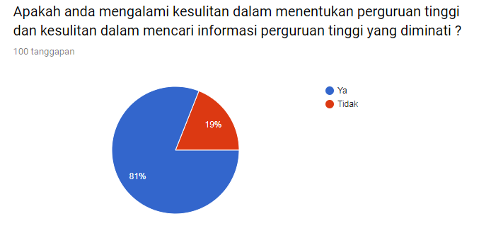
Latar Belakang Masalah
PROGRAM STUDI TEKNIK INFORMATIKA – FAKULTAS TEKNIK DAN ILMU KOMPUTER
Akami

Slide 5
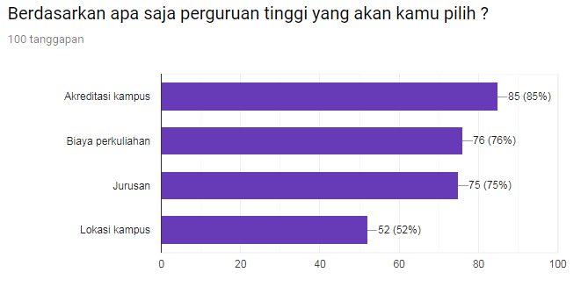
Latar Belakang Masalah
berdasarkan data kuisoner yang sama, faktor peminat siswa SMA/K dalam mencari Perguruan Tinggi diantaranya berdasarkan
Akreditasi
Lokasi
Biaya perkuliahan
serta Jurusan yang diminatinya .
PROGRAM STUDI TEKNIK INFORMATIKA – FAKULTAS TEKNIK DAN ILMU KOMPUTER
Akami

Slide 6



Identifikasi Masalah
Siswa sekolah SMA/K mengalami kesulitan dalam mencari informasi seputar Perguruan Tinggi diminatinya yang ada di Kota Bandung
Belum adanya aplikasi media informasi Perguruaan Tinggi pada media sosial LINE
Bagaimana menghasilkan media informasi Perguruan Tinggi di Kota Bandung dengan LINE Bot
01
02
03
PROGRAM STUDI TEKNIK INFORMATIKA – FAKULTAS TEKNIK DAN ILMU KOMPUTER
Akami

Slide 7

Maksud dan Tujuan
a. Maksud
membangun aplikasi yang menerapkan LINE Chatbot sebagai media informasi Perguruan Tinggi yang ada di kota Bandung
b. Tujuan
Membantu siswa sekolah SMA sederajat dalam mencari informasi seputar Perguruan Tinggi yang diminatinya yang ada di Kota Bandung.
Membantu mencarikan informasi Perguruan Tinggi dengan cepat melalui media sosial Line.
PROGRAM STUDI TEKNIK INFORMATIKA – FAKULTAS TEKNIK DAN ILMU KOMPUTER
Akami

Slide 8
Metodologi Penelitian
Metode Pengumpulan Data
Metode pengumpulan data yang digunakan dalam penelitian ini adalah sebagai berikut :
a. Studi Literatur
Pengumupulan data dengan cara mengumpulkan literatur – literatur yang berkaitan dengan judul penelitian
b. Kuisoner
Teknik pengumpulan data dengan cara membuat sebuah pertanyaan untuk dijawab kepada siswa yang terkait dengan judul penelitian
PROGRAM STUDI TEKNIK INFORMATIKA – FAKULTAS TEKNIK DAN ILMU KOMPUTER
Akami

Slide 9
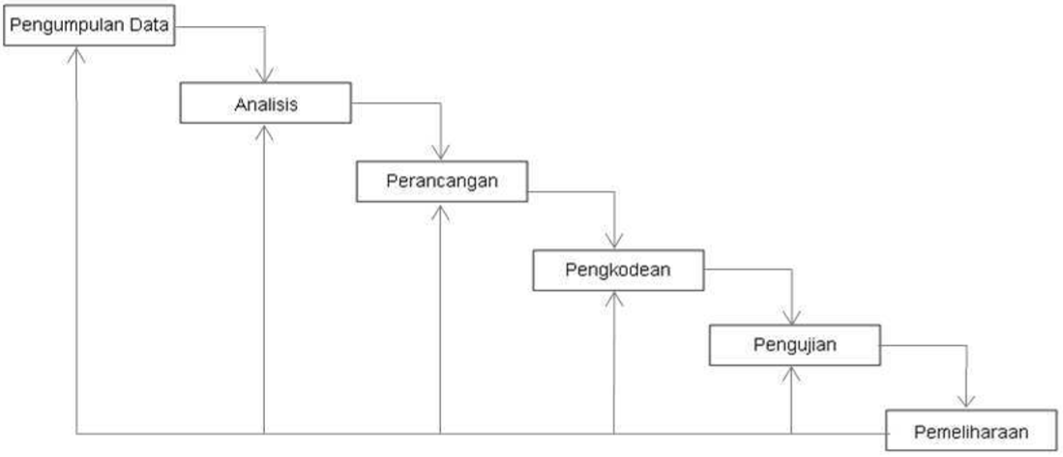
Metodologi Penelitian
Metode Pembangunan Perangkat Lunak
Metode Waterfall
PROGRAM STUDI TEKNIK INFORMATIKA – FAKULTAS TEKNIK DAN ILMU KOMPUTER
Akami

Slide 10

Batasan Masalah
Informasi data Perguruan Tinggi masih di sekitar Kota Bandung yang berstatus Negeri dan Swasta. Seperti ITB, UNPAD, UNISBA, UNIKOM, ITHB, ITENAS, Tel-U dst.
Informasi jurusan atau prodi yang ditampilkan hanya S1.
Informasi biaya jurusan atau prodi yang ditampilkan tiap semester sebagian dihitung berdasarkan rata-rata dari total biaya 8 semester
Informasi biaya jurusan atau prodi yang sesuai dapat dilihat di brosur yang sudah disediakan.
Pengguna adalah siswa SMA/K yang akan melanjutkan ke Perguruan Tinggi di kota Bandung.
Informasi jurusan, biaya semester yang ditampilkan hanya kelas reguler dan bukan kelas karyawan.
Bahasa pemograman yang digunakan dalam pembangunan aplikasi adalah PHP, CSS, dan Javascript.
Metode yang digunakan pada penelitian ini adalah metode forward chaining.
Penelitian ini tidak terlalu mendalami mengenai AI
API Line yang digunakan versi tidak berbayar
PROGRAM STUDI TEKNIK INFORMATIKA – FAKULTAS TEKNIK DAN ILMU KOMPUTER
Akami

Slide 11
Batasan Masalah
Layanan pada aplikasi yang akan dibangun yakni: pencarian kampus, pencarian lokasi kampus, pencarian biaya semester, dan pencarian lokasi.
Masukan (input) dapat diberikan melalui teks, location dan rich menu.
Keluaran (output) yang diberikan oleh bot berupa teks dan gambar dalam bentuk menu dan konten
Protokol yang digunakan untuk mengirimkan dan menerima pesan antara bot dengan line adalah protokol HTTPS
Informasi yang dimiliki oleh chatbot sudah disimpan didalam di database
Database yang digunakan adalah database MySQL (MariaDB) dengan engine InnoDB.
Metode perancangan dan analisis perangkat lunak yang digunakan adalah metode Object Oriented Analysis & Design (OOAD) dengan menggunakan pemodelan Unified Modelling Language (UML).
PROGRAM STUDI TEKNIK INFORMATIKA – FAKULTAS TEKNIK DAN ILMU KOMPUTER
Akami

Slide 12
Landasan Teori
Perguruan Tinggi
Perguruan tinggi merupakan kelanjutan pendidikan menengah yang diselenggarakan untuk mempersiapkan peserta didik untuk menjadi anggota masyarakat yang memiliki kemampuan akademis dan profesional yang dapat menerapkan, mengembangkan dan menciptakan ilmu pengetahuan, teknologi dan kesenian (UU 2 tahun 1989, pasal 16, ayat (1)).
PROGRAM STUDI TEKNIK INFORMATIKA – FAKULTAS TEKNIK DAN ILMU KOMPUTER
Akami

Slide 13
Landasan Teori
Tujuan Pendidikan Tinggi
Mempersiapkan peserta didik menjadi anggota masyarakat yang memiliki kemampuan akademik dan profesional yang dapat menerapkan, mengembangkan dan menciptakan ilmu pengetahuan, teknologi dan kesenian.
Mengembangkan dan menyebar luaskan ilmu pengetahuan, teknologi dan kesenian serta mengoptimalkan penggunaannya untuk meningkatkan taraf hidup masyarakat dan memperkaya kebudayaan nasional ( UU 2 tahun 1989, Pasal 16, Ayat (1) ; PP 30 Tahun 1990, Pasal 2, Ayat (1) ).
PROGRAM STUDI TEKNIK INFORMATIKA – FAKULTAS TEKNIK DAN ILMU KOMPUTER
Akami

Slide 14
Landasan Teori
Chatbot
Chat Bot adalah sebuah program komputer yang dirancang untuk mensimulasikan sebuah percakapan atau komunikasi yang interaktif kepada user (manusia) melalui bentuk teks, suara, dan atau visual.
Chatbot adalah sebuah simulator percakapan yang berupa program komputer yang dapat berdialog dengan penggunanya dalam bahasa alami.
PROGRAM STUDI TEKNIK INFORMATIKA – FAKULTAS TEKNIK DAN ILMU KOMPUTER
Akami

Slide 15
Landasan Teori
Chatbot
Chatbot pada dasarnya memiliki 2 komponen utama yaitu chat yang dapat diartikan sebagai pembicaraan dan Bot merupakan sebuah program yang mengandung sejumlah data.
Chatbot dapat menjawab pertanyaan dengan membaca tulisan yang diketikkan oleh pengguna .
PROGRAM STUDI TEKNIK INFORMATIKA – FAKULTAS TEKNIK DAN ILMU KOMPUTER
Akami

Slide 16
Landasan Teori
Sistem Pakar
sistem pakar adalah suatu program yang bertindak sebagai penasehat atau konsultan pintar dengan mengambil pengetahuan yang disimpan dalam domain tertentu.
Secara umum sistem pakar adalah sistem yang berusaha mengadopsi pengetahuan manusia ke komputer, agar komputer dapat menyelesaikan masalah seperti yang biasa dilakukan para ahli.
PROGRAM STUDI TEKNIK INFORMATIKA – FAKULTAS TEKNIK DAN ILMU KOMPUTER
Akami

Slide 17
Landasan Teori
Metode Forward Chaining
metode forward chaining merupakan metode yang melakukan pelacakan ke depan, dimulai dari sekumpulan fakta dan berakhir di kesimpulan.
Metode forward chaining bermula dari fakta-fakta yang sudah diketahui atau ditetapkan dalam suatu sistem pakar. Kemudian menggunakan premis yang ditentukan oleh user, yang nantinya premis-premis itu akan disesuaikan dengan fakta-fakta tadi menggunakan suatu aturan tertentu.
Hasil dari proses ini akan menghasilkan fakta baru, yang nantinya akan digunakan untuk melanjutkan proses dan mendapatkan kesimpulan akhir setelah tidak ada lagi aturan yang premisnya cocok dengan fakta.
PROGRAM STUDI TEKNIK INFORMATIKA – FAKULTAS TEKNIK DAN ILMU KOMPUTER
Akami

Slide 18
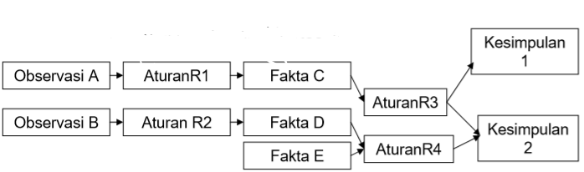
Landasan Teori
Metode Forward Chaining
Aturan Forward Chaining
PROGRAM STUDI TEKNIK INFORMATIKA – FAKULTAS TEKNIK DAN ILMU KOMPUTER
Akami

Slide 19
Landasan Teori
Metode Webhook
Salah satu metode dalam pembuatan suatu bot menggunakan hosting sebagai server untuk memproses semua event yang diberikan oleh bot.
Metode webhook menggunakan protokol jaringan berupa HTTPS.
Metode ini memungkinkan pengguna dapat menggunakan bot tanpa harus membuka file skrip, namun webhook akan bekerja secara server-side dan akan melakukan tugasnya ketika mendapat sebuah trigger.
PROGRAM STUDI TEKNIK INFORMATIKA – FAKULTAS TEKNIK DAN ILMU KOMPUTER
Akami

Slide 20
Landasan Teori
FUNGSI STRPOS
Fungsi strpos() adalah fungsi bawaan PHP yang bisa digunakan untuk mencari posisi sebuah karakter atau sebuah string di dalam string lainnya.
Dengan menggunakan fungsi dalam sebuah aplikasi chatbot, dapat dicari sebuah keywoard atau kata kunci yang diketik oleh pengguna.
Yang nantinya dapat merespon sesuai dengan kata kunci yang sudah disediakan oleh chatbot.
PROGRAM STUDI TEKNIK INFORMATIKA – FAKULTAS TEKNIK DAN ILMU KOMPUTER
Akami

Slide 21
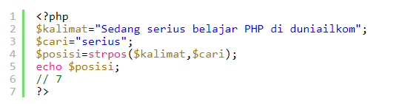
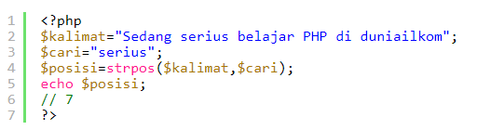
Landasan Teori
CONTOH PENGGUNAAN FUNGSI STRPOS
1
2
PROGRAM STUDI TEKNIK INFORMATIKA – FAKULTAS TEKNIK DAN ILMU KOMPUTER
Akami

Slide 22

Landasan Teori
Line Messaging API
Line Messaging API merupakan fasilitas dari LINE@ untuk dapat berkomunikasi dengan pengguna dengan respon yang dapat disesuaikan dengan kebutuhan khusus.
LINE Messaging API memiliki 4 fitur yang dapat dimanfaatkan yaitu :
Push Message
Mengirim pesan langsung secara tertarget kepada pengguna.
Reply Message
Membalas pesan yang dikirim pengguna melalui url webhook
Imagemap Message
Mengirim konten seperti kupon, promo spesial, berita pengumuman, dan posting
blog
Template Message
Mengirimkan pesan dengan bentuk dan format yang beragam, seperti gambar, teks,
opsi pilihan dan tombol
PROGRAM STUDI TEKNIK INFORMATIKA – FAKULTAS TEKNIK DAN ILMU KOMPUTER
Akami

Slide 23
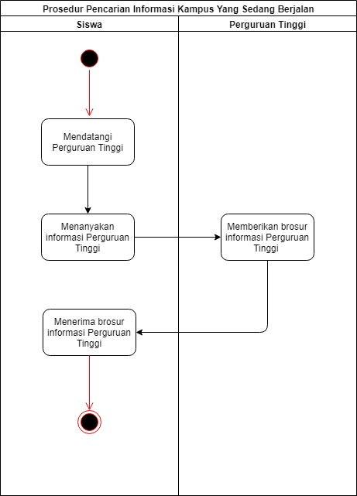

Analisis & Perancangan
Analisis Sistem Yang Berjalan (1)
Siswa mendatangi Perguruan Tinggi untuk menanyakan informasi Perguruan Tinggi.
Perguruan Tinggi memberikan brosur informasi Perguruan Tinggi.
Siswa menerima brosur informasi Perguruan Tinggi
PROGRAM STUDI TEKNIK INFORMATIKA – FAKULTAS TEKNIK DAN ILMU KOMPUTER
Akami

Slide 24
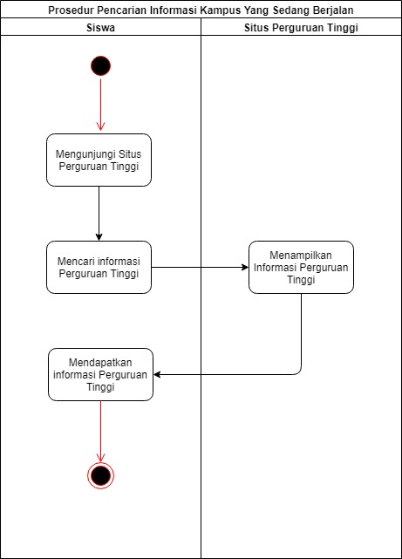
Analisis & Perancangan
Analisis Sistem Yang Berjalan (2)
Siswa mengunjungi situs Perguruan Tinggi untuk mencari informasi Perguruan Tinggi.
Situs Perguruan Tinggi menampilkan Informasi Perguruan Tinggi
Siswa mendapatkan informasi Perguruan Tinggi
PROGRAM STUDI TEKNIK INFORMATIKA – FAKULTAS TEKNIK DAN ILMU KOMPUTER
Akami

Slide 25
Analisis & Perancangan
Analisis Aplikasi Sejenis (1)
Parameter | Konten/Fitur | Menyimpan Informasi Pengguna | Menggunakan Rich Menu
Islamify | Al-Qur’an Lokasi Masjid Cari Kiblat Jadwal Sholat Kajian Hadits Kalender Stiker | Nama Pengguna Jenis Kelamin | Ya
Icaica | Permainan (Cari kata, tebak kata, adu pinalti, dsb) Cari jodoh | Jenis Kelamin Tanggal Lahir Lokasi Versi LINE | Ya
PROGRAM STUDI TEKNIK INFORMATIKA – FAKULTAS TEKNIK DAN ILMU KOMPUTER
Akami

Slide 26
Analisis & Perancangan
Analisis Aplikasi Sejenis (2)
Parameter | Konten/Fitur | Menyimpan Informasi Pengguna | Menggunakan Rich Menu
Savira | Registrasi kuliah FAQ Pindah prodi Pindah kampus Salah transfer Payment Plan | Nama pengguna Asal sekolah Email | Tidak
Akami Bot | Cari Kampus Cari Jurusan Cari Biaya Cari Lokasi Profile Panduan | Nama Pengguna User Id LINE Foto pengguna | Ya
PROGRAM STUDI TEKNIK INFORMATIKA – FAKULTAS TEKNIK DAN ILMU KOMPUTER
Akami

Slide 27
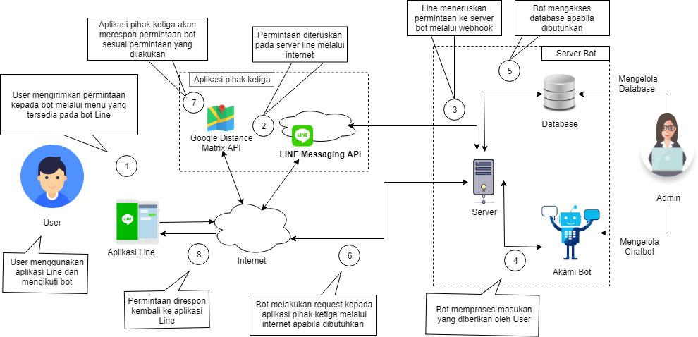
Analisis & Perancangan
Analisis Deskripsi Aplikasi
PROGRAM STUDI TEKNIK INFORMATIKA – FAKULTAS TEKNIK DAN ILMU KOMPUTER
Akami
Notes:
Pengguna atau user membuka aplikasi LINE.
Pengguna atau user menambahkan bot sebagai teman, bisa melalui id line atau barcode.
Pengguna menginputkan keyword.
LINE akan mengirim keyword melalui Messaging API, lalu diteruskan ke server LINE.
Server LINE akan mengirim keyword pada sistem bot, kemudian sistem bot akan mencari keyword menggunakan metode forward chaining.
Keyword yang dihasilan akan dilakukan pencocokan dengan data yang terdapat pada database.
Jika sudah ditemukan keyword yang cocok, maka sistem akan mecari respon dari keyword tersebut.
Jika jawaban sudah ditemukan makan respon akan diteruskan ke server LINE.
Server LINE akan meneruskan respon melalui Messaging API ke aplikasi LINE.
Respon akan ditampilkan pada layar sebagai output.

Slide 28
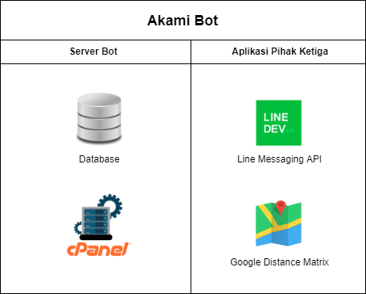
Analisis & Perancangan
Analisis Arsitektur Aplikasi Yang Dibangun
PROGRAM STUDI TEKNIK INFORMATIKA – FAKULTAS TEKNIK DAN ILMU KOMPUTER
Akami

Slide 29
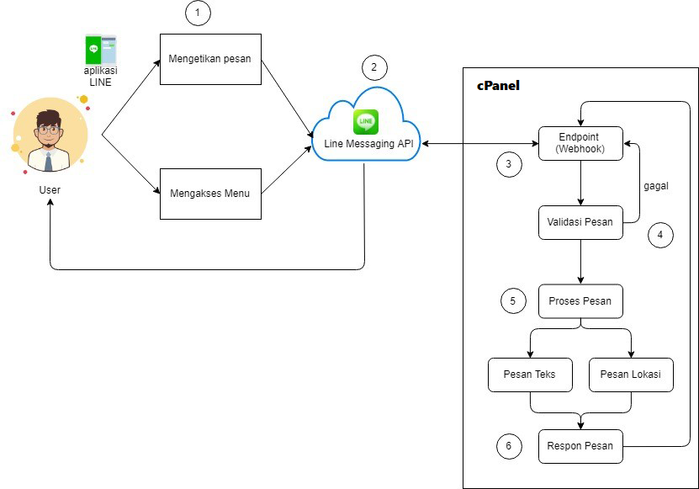
Analisis & Perancangan
Analisis Arsitektur Aplikasi Yang Dibangun (1)
1. cPanel
cPanel digunakan untuk menangani request dan response yang dilakukan oleh user melalui Line Messaging API
User akan melakukan request berupa aksess menu atau mengetikan masukan berupa pesan teks pada aplikasi Line.
Lalu request tersebut diteruskan melalui Line Messaging API untuk kemudian diteruskan kembali ke server bot dan kemudian diterima oleh cPanel melalui satu endpoint yang dinamakan dengan webhook
PROGRAM STUDI TEKNIK INFORMATIKA – FAKULTAS TEKNIK DAN ILMU KOMPUTER
Akami

Slide 30
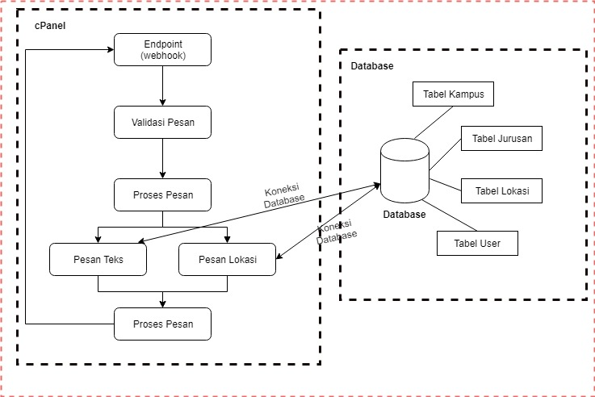
Analisis & Perancangan
Analisis Arsitektur Aplikasi Yang Dibangun (2)
2. Database
Aplikasi membutuhkan akses terhadap data baik untuk melakukan pembacaan data atapun penulisan data. Pada beberapa aksi yang perlu untuk melakukan pembacaan atau penulisan data, aplikasi akan melakukan akses ke database lalu kemudian data tersebut diolah pada cPanel untuk kemudian diteruskan kembali kepada user melalui Line Messaging API
PROGRAM STUDI TEKNIK INFORMATIKA – FAKULTAS TEKNIK DAN ILMU KOMPUTER
Akami

Slide 31
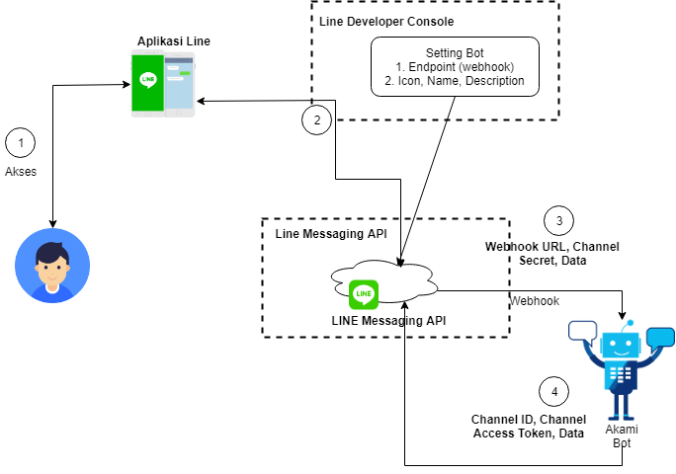
Analisis & Perancangan
Analisis Arsitektur Aplikasi Yang Dibangun (3)
3. Line Messaging API
Line Messaging API digunakan untuk bisa terhubung dengan user melalui aplikasi Line. Untuk bisa terhubung melalui line messaging api, perlu dilakukan pengaturan webhook pada Line Developer Console dan pengaturan channel secret dan channel token pada aplikasi bot.
PROGRAM STUDI TEKNIK INFORMATIKA – FAKULTAS TEKNIK DAN ILMU KOMPUTER
Akami

Slide 32
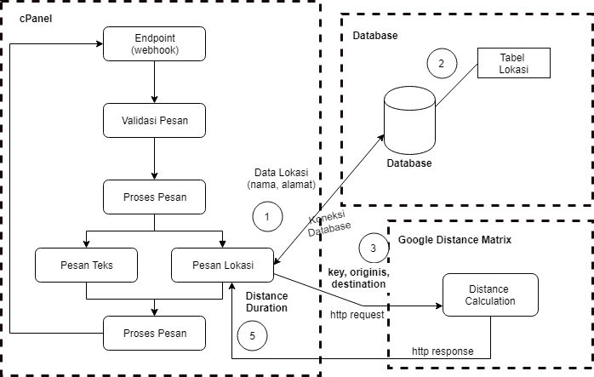
Analisis & Perancangan
Analisis Arsitektur Aplikasi Yang Dibangun (4)
4. Google Distance Matrix
Google Distance Matrix API digunakan untuk bisa mengetahui lokasi terdekat antara lokasi user dengan lokasi tempat ibadah Khonghucu. User akan mengirimkan lokasinya kepada bot, lokasi tersebut berupa lokasi saat ini berada ataupun lokasi yang dipilih oleh user. Bot kemudian akan memproses permintaan tersebut lalu melakukan request kepada Google Distance Matrix API untuk menghitung lokasi terdekat antara lokasi user dengan seluruh data lokasi tempat ibadah Khonghucu yang sebelumnya sudah ada di database. Gambar III.6 menunjukkan alur google distance matrix api.
PROGRAM STUDI TEKNIK INFORMATIKA – FAKULTAS TEKNIK DAN ILMU KOMPUTER
Akami

Slide 33
Analisis & Perancangan
Contoh : Cari Kampus
Rule 1
Jika pengguna memilih menu cari kampus, Maka bot akan menampilkan pilihan kampus berdasarkan akreditasi, dan status.
Rule 2
Jika pengguna memilih pilihan berdasarkan akreditasi, Maka bot akan menampilkan pilihan akreditasi A,B, dan C.
Rule 3
Jika pengguna memilih pilihan berdasarkan status, Maka bot akan menampilkan pilihan status kampus Negeri atau Swasta.
Rule 4
Jika pengguna memilih pilihan akreditasi A,B, atau C, Maka bot akan menampilkan informasi kampus berdasarkan akreditasi
Rule 5
Jika pengguna memilih pilihan status kampus Negeri atau Swasta, Maka bot
akan menampilkan informasi kampus Negeri atau Swasta yang dipilih.
Analisis Metode
Algoritma Forward Chaining
PROGRAM STUDI TEKNIK INFORMATIKA – FAKULTAS TEKNIK DAN ILMU KOMPUTER
Akami

Slide 34
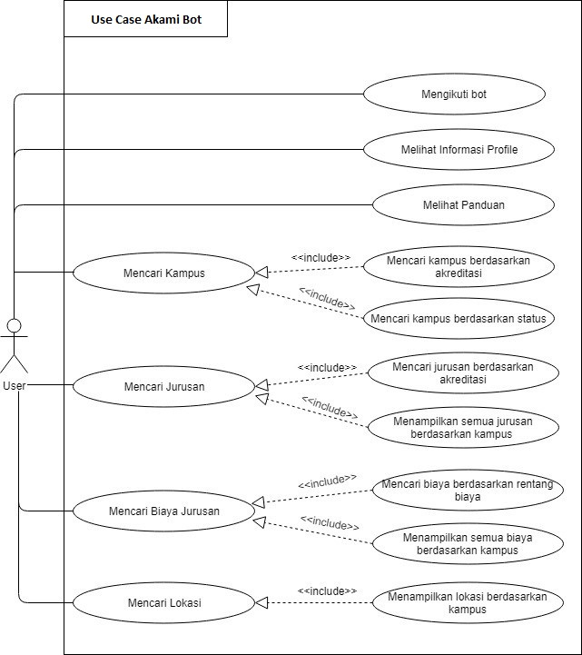
Analisis & Perancangan
Use Case Diagram
FrontEnd
PROGRAM STUDI TEKNIK INFORMATIKA – FAKULTAS TEKNIK DAN ILMU KOMPUTER
Akami

Slide 35
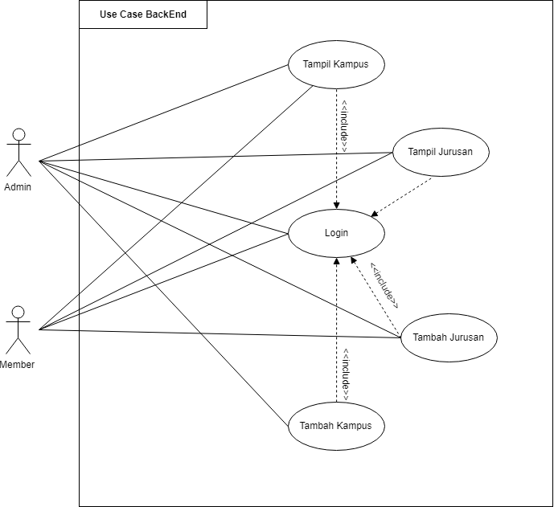
Analisis & Perancangan
Use Case Diagram
BackEnd
PROGRAM STUDI TEKNIK INFORMATIKA – FAKULTAS TEKNIK DAN ILMU KOMPUTER
Akami

Slide 36
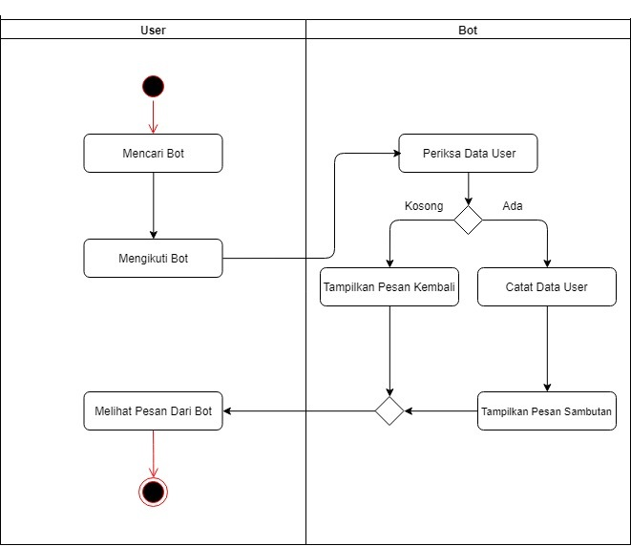
Analisis & Perancangan
Activity Diagram Mengikuti Bot
PROGRAM STUDI TEKNIK INFORMATIKA – FAKULTAS TEKNIK DAN ILMU KOMPUTER
Akami

Slide 37
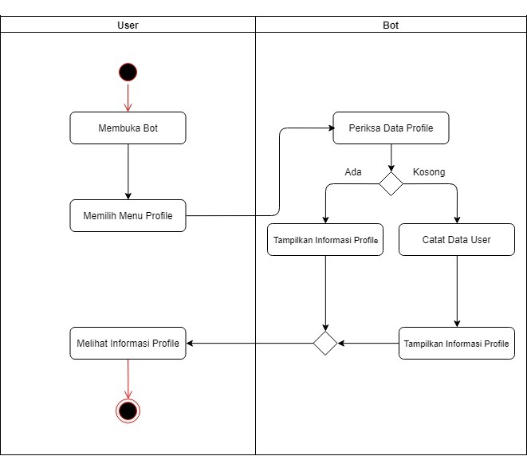
Analisis & Perancangan
Activity Diagram Melihat Informasi Profile
PROGRAM STUDI TEKNIK INFORMATIKA – FAKULTAS TEKNIK DAN ILMU KOMPUTER
Akami

Slide 38
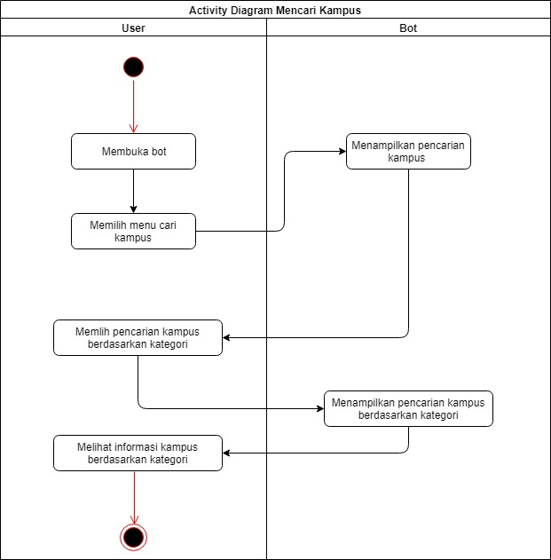
Analisis & Perancangan
Activity Diagram
Mencari Kampus
PROGRAM STUDI TEKNIK INFORMATIKA – FAKULTAS TEKNIK DAN ILMU KOMPUTER
Akami

Slide 39
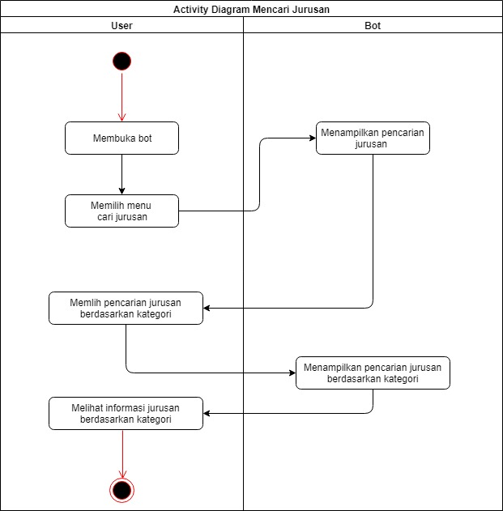
Analisis & Perancangan
Activity Diagram
Mencari Jurusan
PROGRAM STUDI TEKNIK INFORMATIKA – FAKULTAS TEKNIK DAN ILMU KOMPUTER
Akami

Slide 40
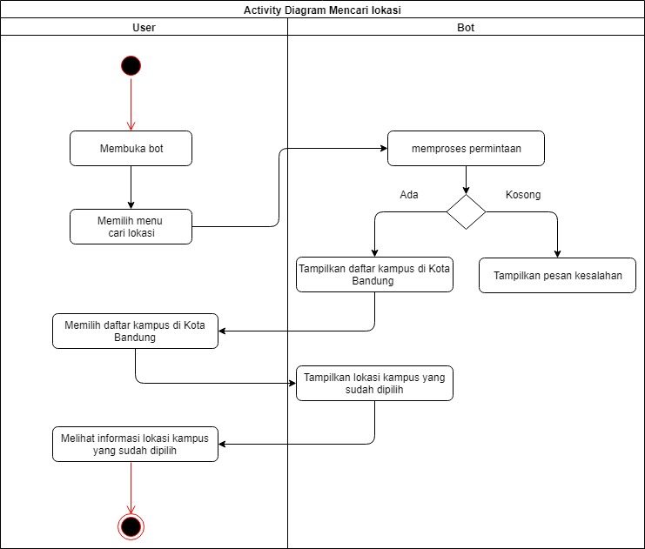
Analisis & Perancangan
Activity Diagram
Mencari Lokasi
PROGRAM STUDI TEKNIK INFORMATIKA – FAKULTAS TEKNIK DAN ILMU KOMPUTER
Akami

Slide 41
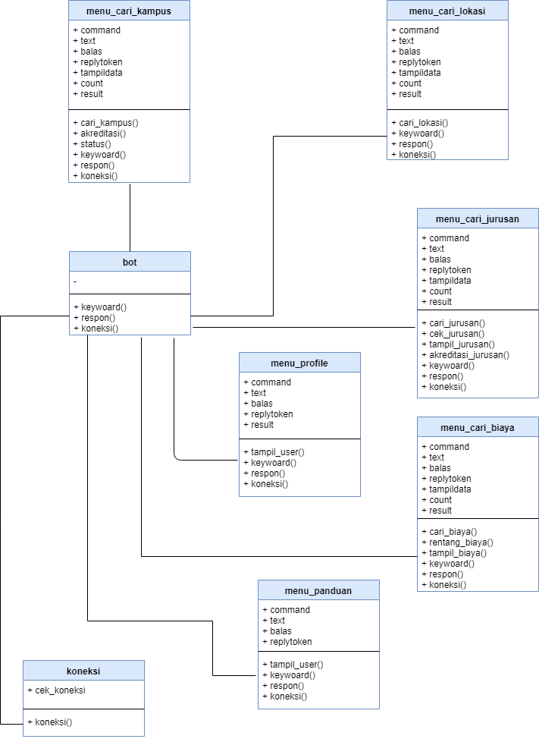
Analisis & Perancangan
Class Diagram
PROGRAM STUDI TEKNIK INFORMATIKA – FAKULTAS TEKNIK DAN ILMU KOMPUTER
Akami

Slide 42
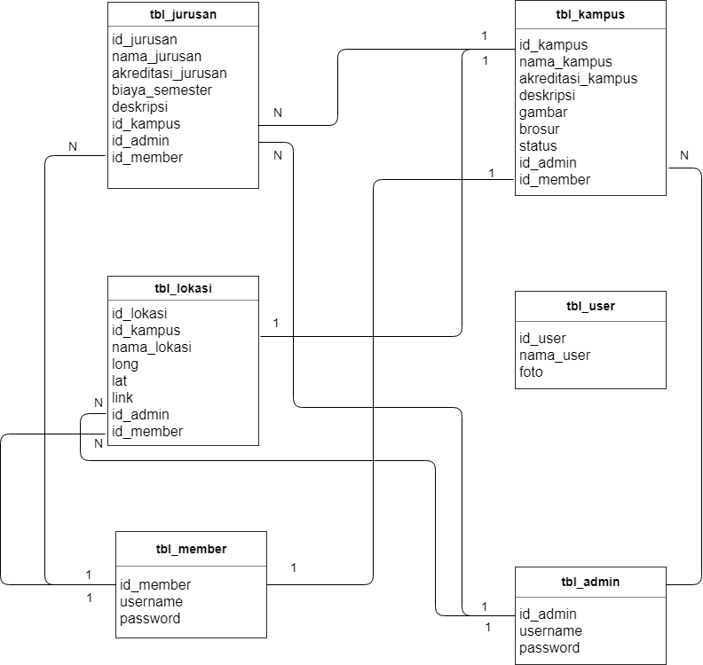
Analisis & Perancangan
Skema Relasi
PROGRAM STUDI TEKNIK INFORMATIKA – FAKULTAS TEKNIK DAN ILMU KOMPUTER
Akami

Slide 43
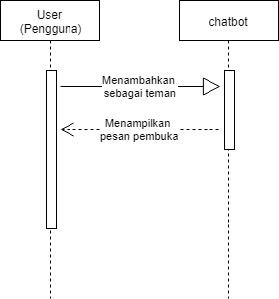
Analisis & Perancangan
1. Sequence Diagram Mengikuti Bot
PROGRAM STUDI TEKNIK INFORMATIKA – FAKULTAS TEKNIK DAN ILMU KOMPUTER
Akami

Slide 44
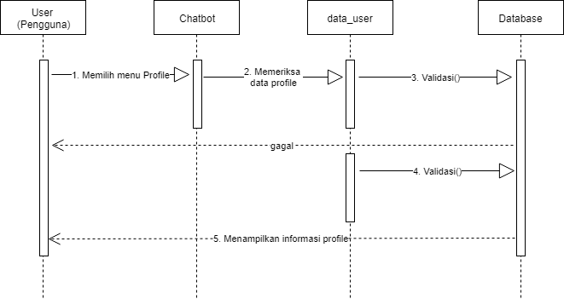
Analisis & Perancangan
2. Sequence Diagram Melihat Informasi Profile
PROGRAM STUDI TEKNIK INFORMATIKA – FAKULTAS TEKNIK DAN ILMU KOMPUTER
Akami

Slide 45
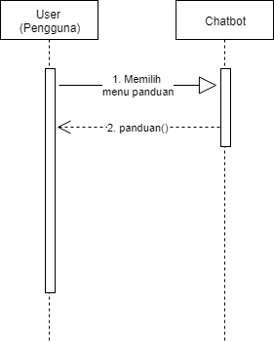
Analisis & Perancangan
3. Sequence Diagram Melihat Panduan
PROGRAM STUDI TEKNIK INFORMATIKA – FAKULTAS TEKNIK DAN ILMU KOMPUTER
Akami

Slide 46
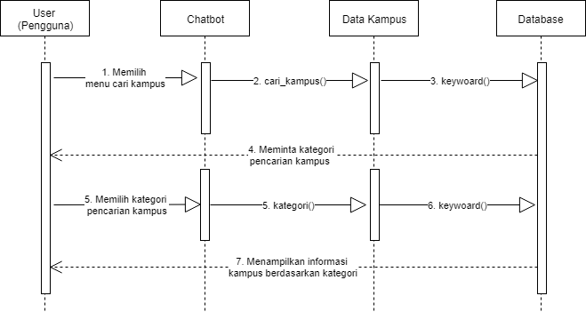
Analisis & Perancangan
4. Sequence Diagram Mencari Kampus
PROGRAM STUDI TEKNIK INFORMATIKA – FAKULTAS TEKNIK DAN ILMU KOMPUTER
Akami

Slide 47

Analisis & Perancangan
4. Sequence Diagram Mencari Jurusan
PROGRAM STUDI TEKNIK INFORMATIKA – FAKULTAS TEKNIK DAN ILMU KOMPUTER
Akami

Slide 48
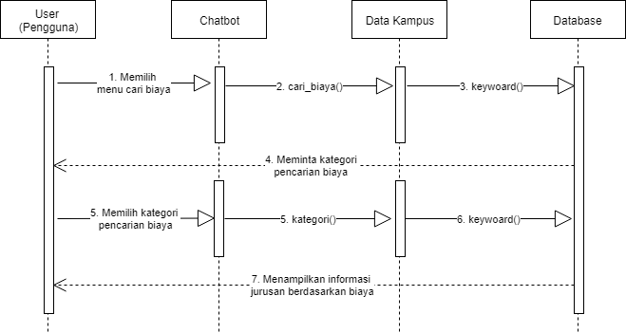
Analisis & Perancangan
5. Sequence Diagram Mencari Biaya
PROGRAM STUDI TEKNIK INFORMATIKA – FAKULTAS TEKNIK DAN ILMU KOMPUTER
Akami

Slide 49
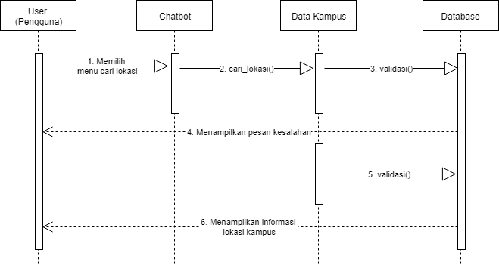
Analisis & Perancangan
6. Sequence Diagram Mencari Lokasi
PROGRAM STUDI TEKNIK INFORMATIKA – FAKULTAS TEKNIK DAN ILMU KOMPUTER
Akami

Slide 50
SELESAI
DEMO PROGRAM
PROGRAM STUDI TEKNIK INFORMATIKA – FAKULTAS TEKNIK DAN ILMU KOMPUTER
Akami

Slide 51
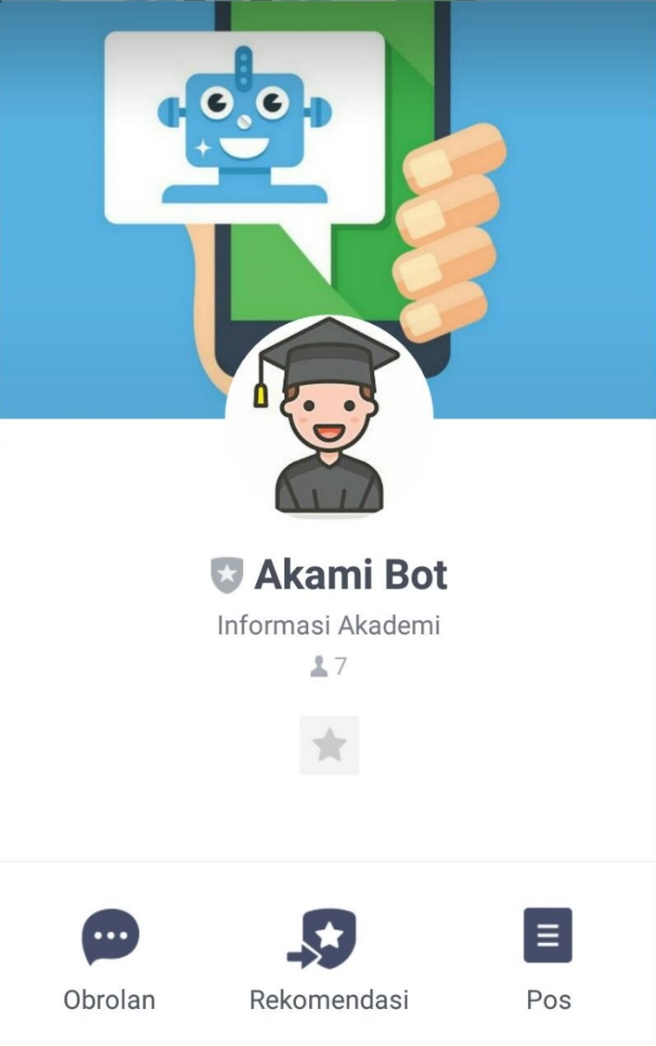
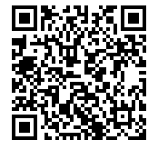
SELESAI
ID : @yna0831q
PROGRAM STUDI TEKNIK INFORMATIKA – FAKULTAS TEKNIK DAN ILMU KOMPUTER
Akami

